Slide 1


Slide 2

TOPLead
franquias

Slide 3

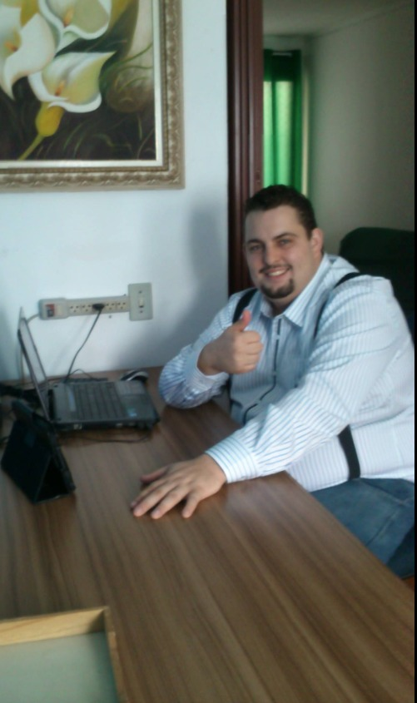
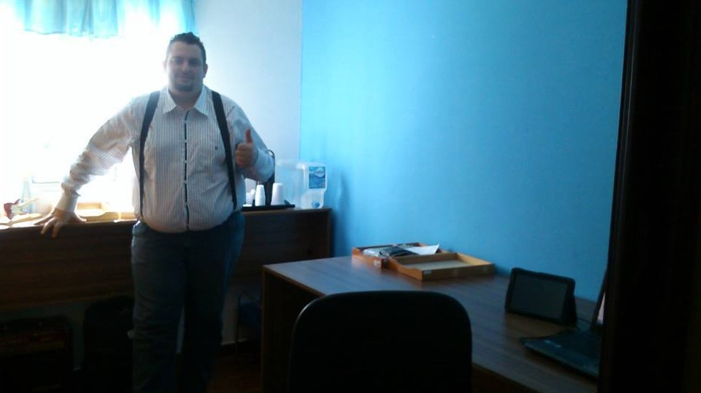

Nossa História
2014 em São Paulo

Slide 4
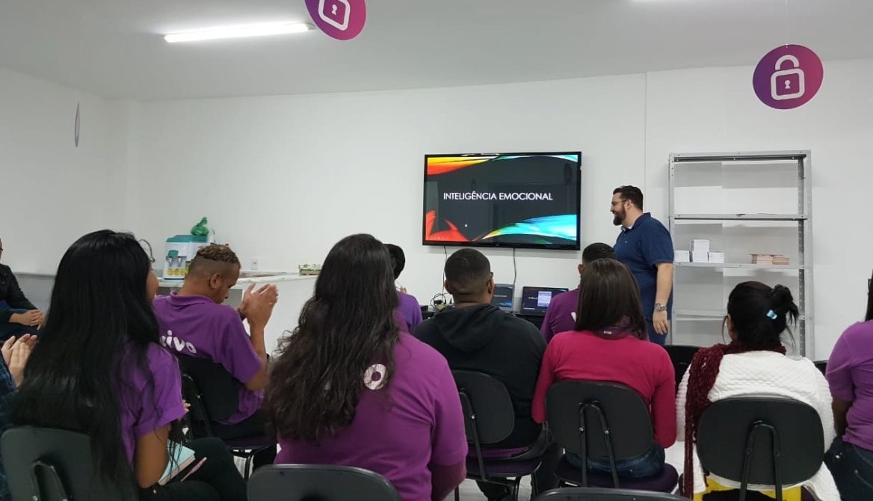
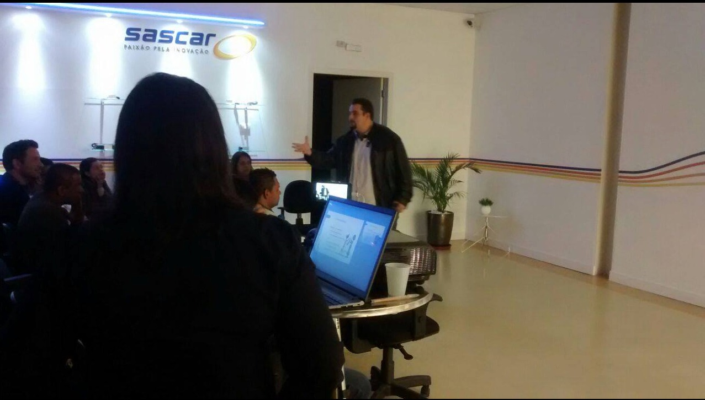
Nossa História
Palestras

Slide 5
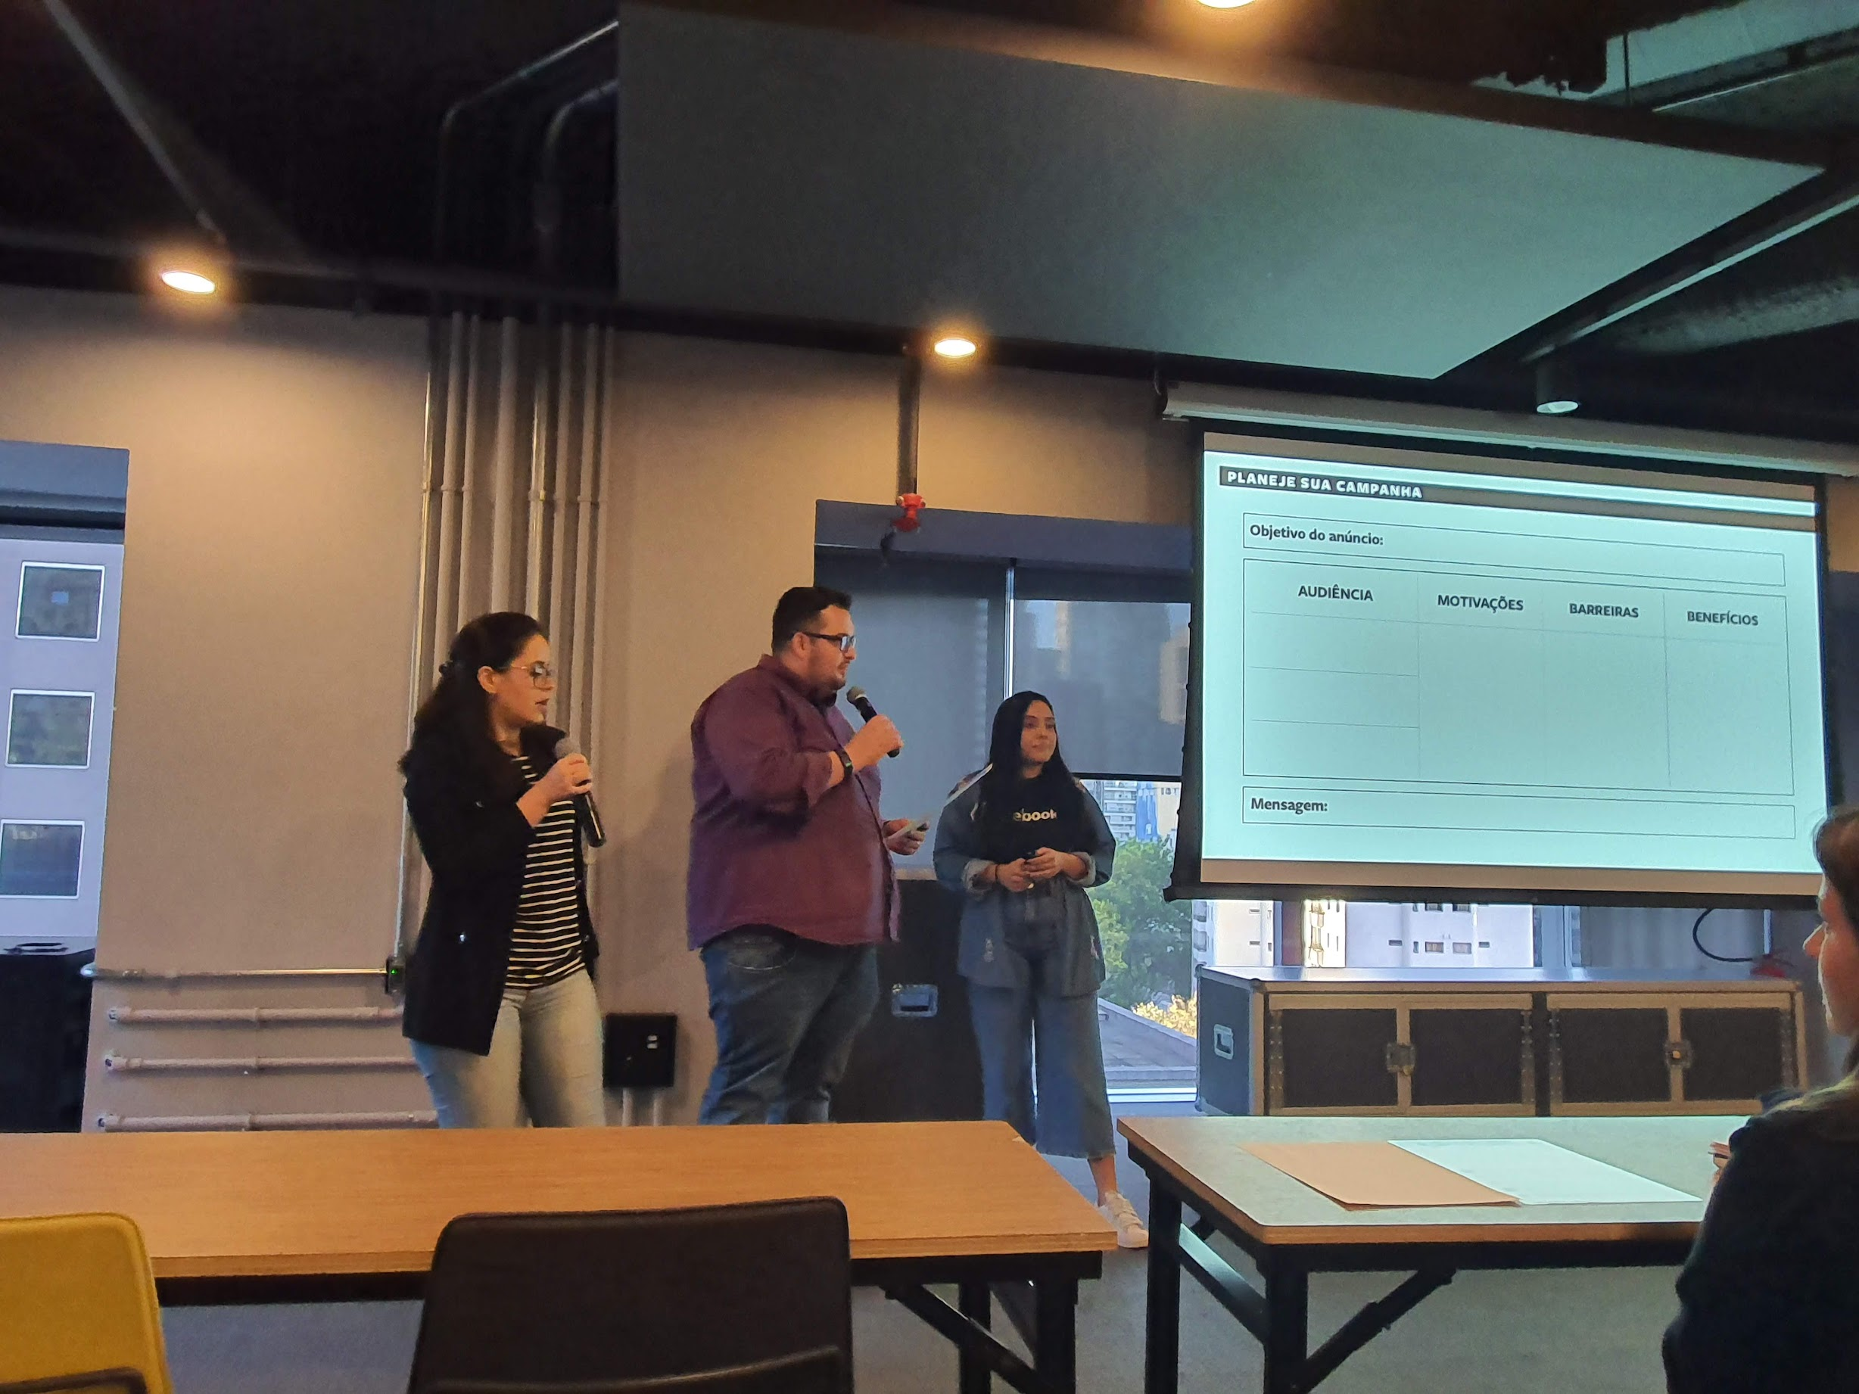
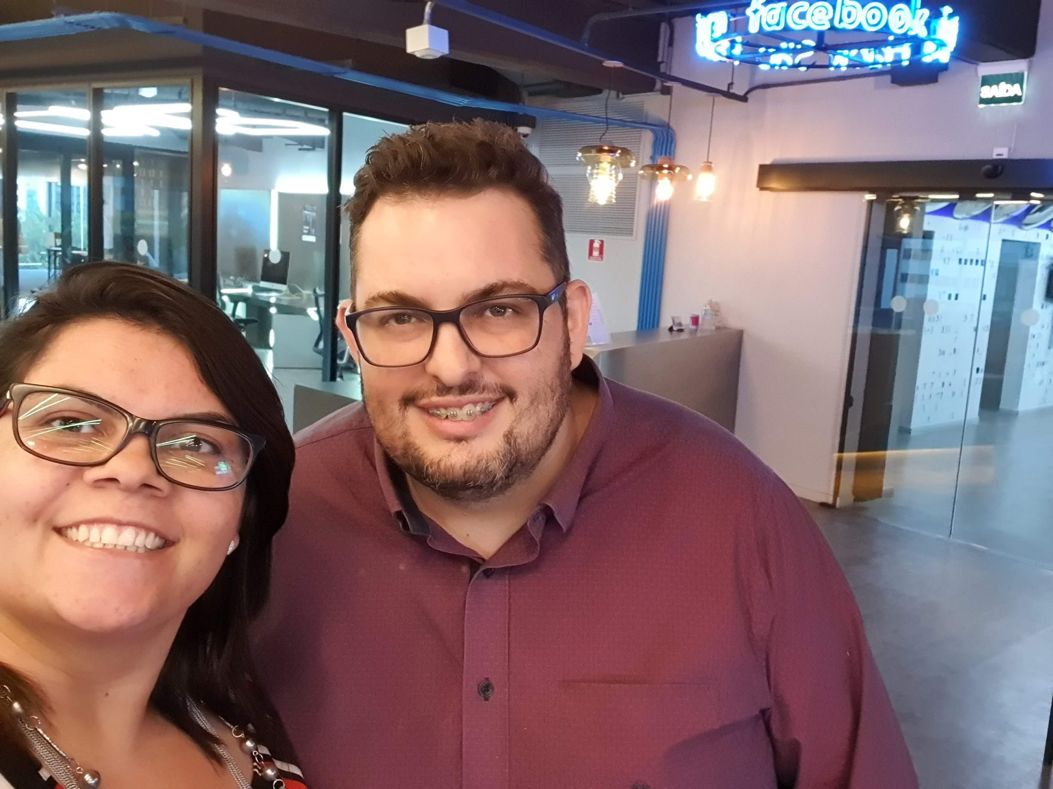
Nossa História
Palestra no Facebook São Paulo

Slide 6

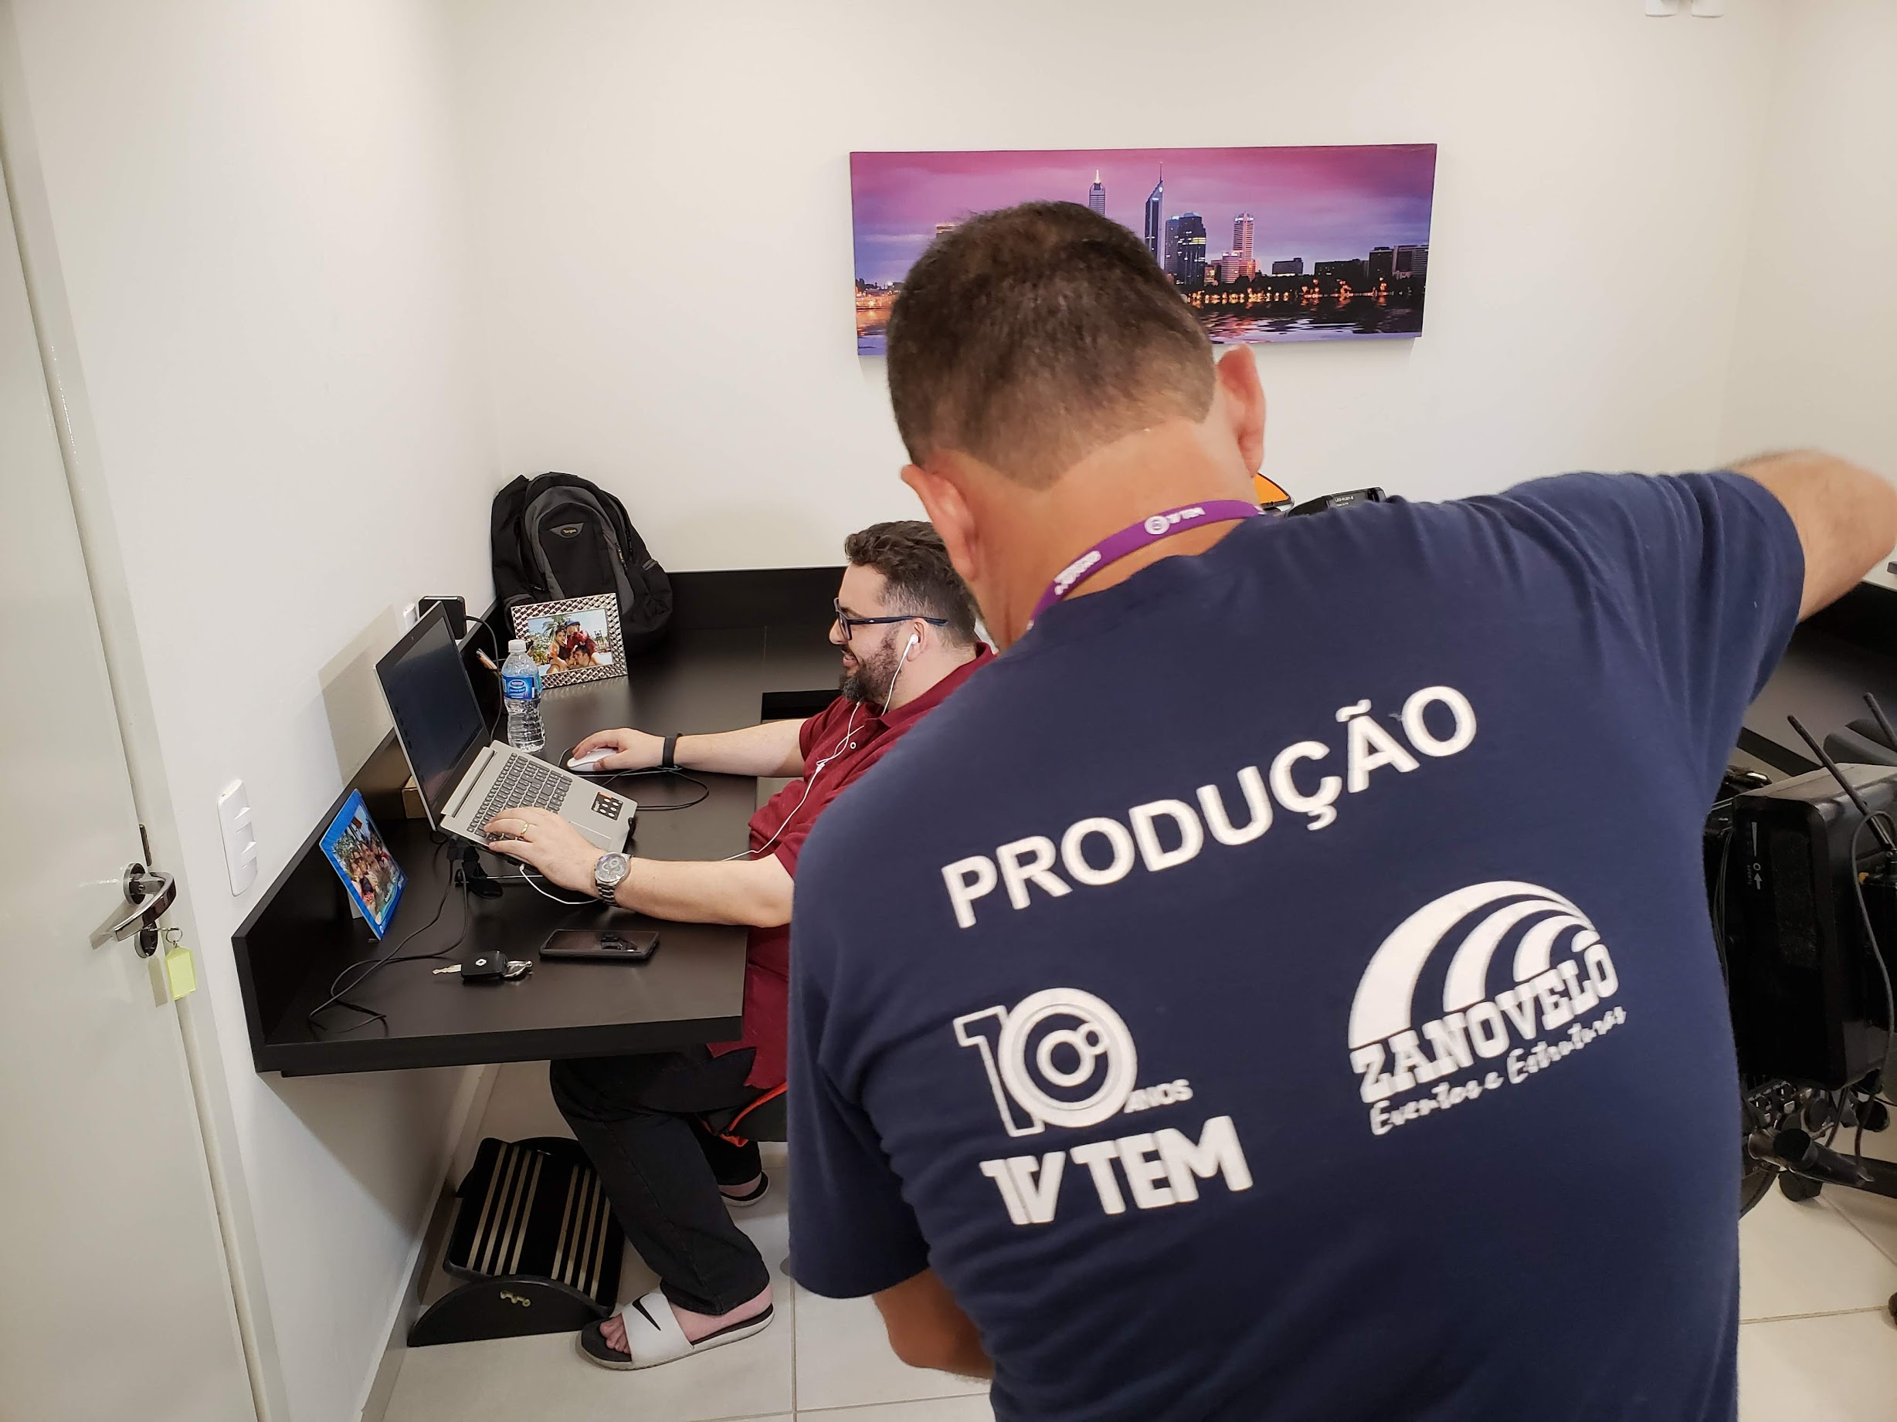
Nossa História
Entrevistas

Slide 7
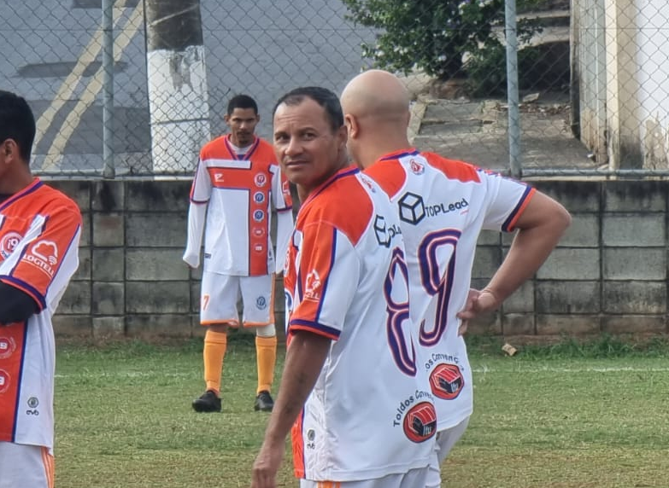
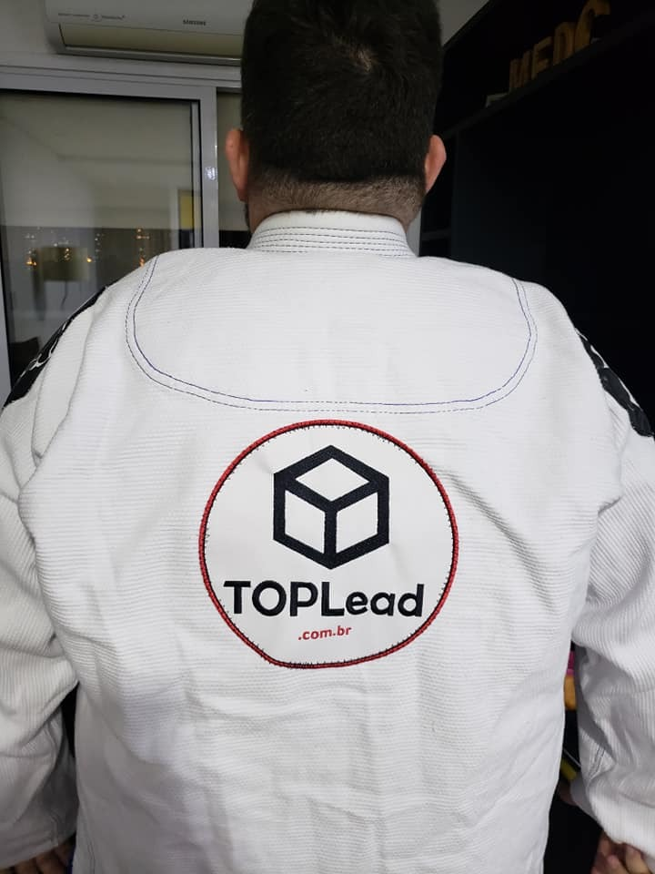

Nossa História
Esportes

Slide 8
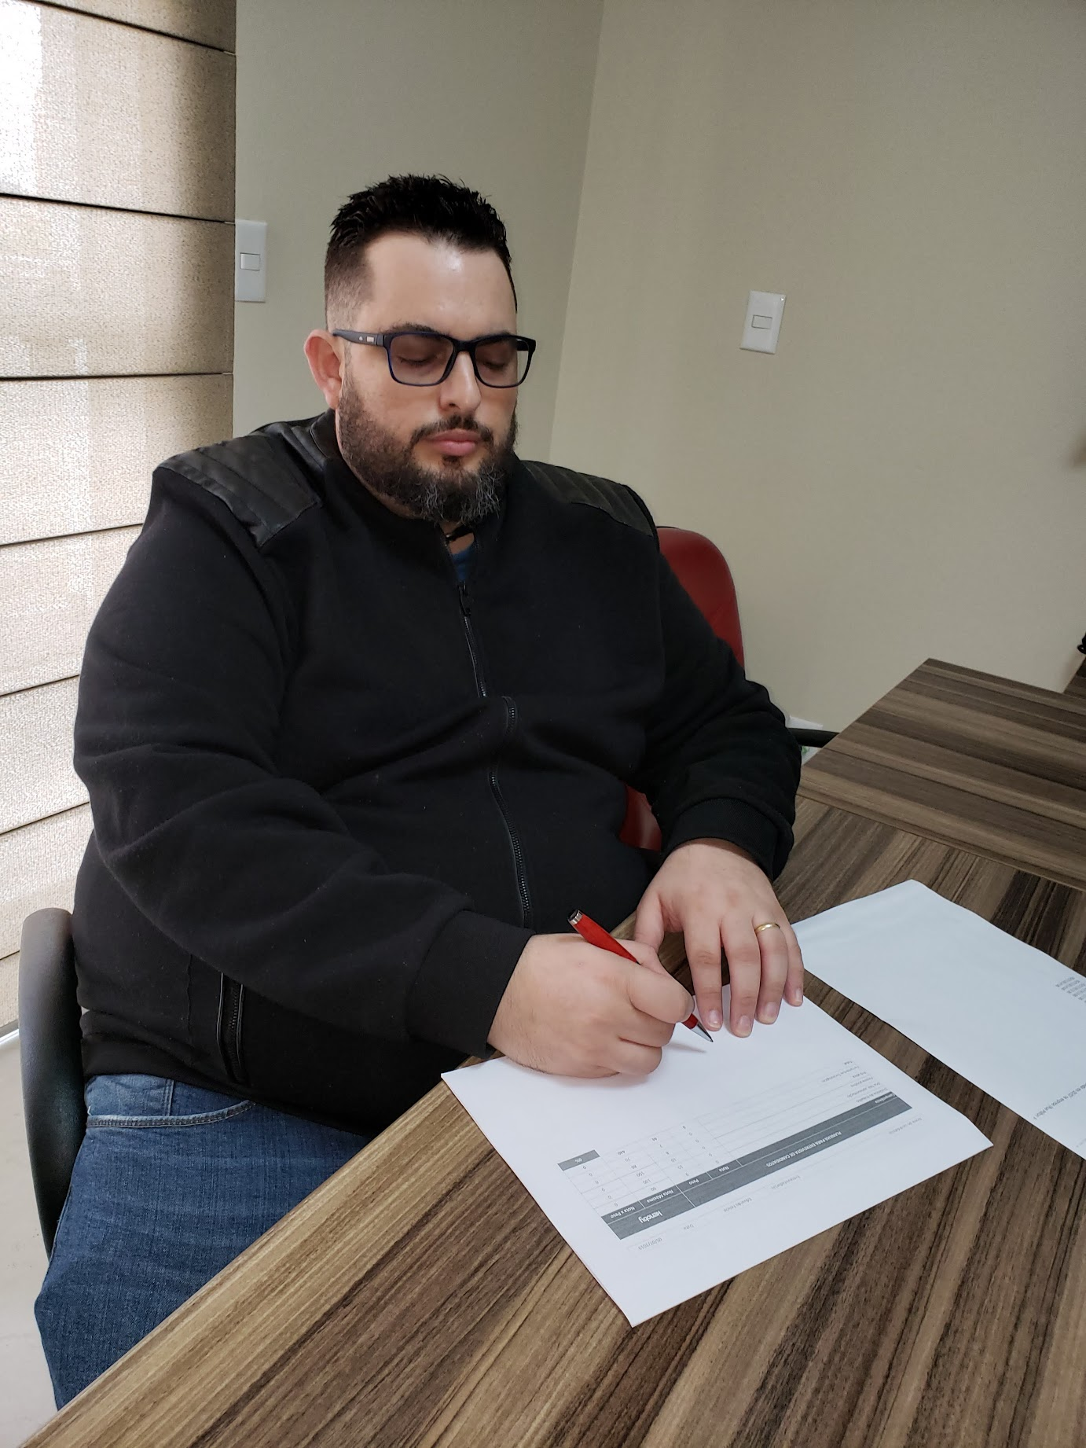
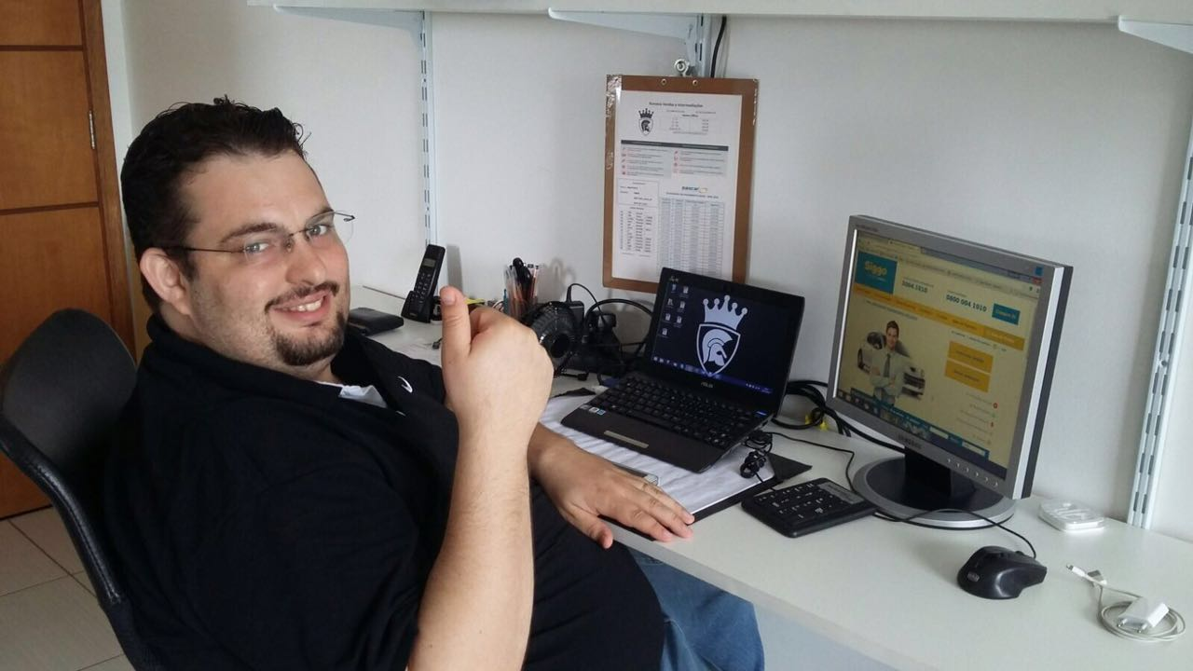
Nossa História
2016 em Sorocaba

Slide 9
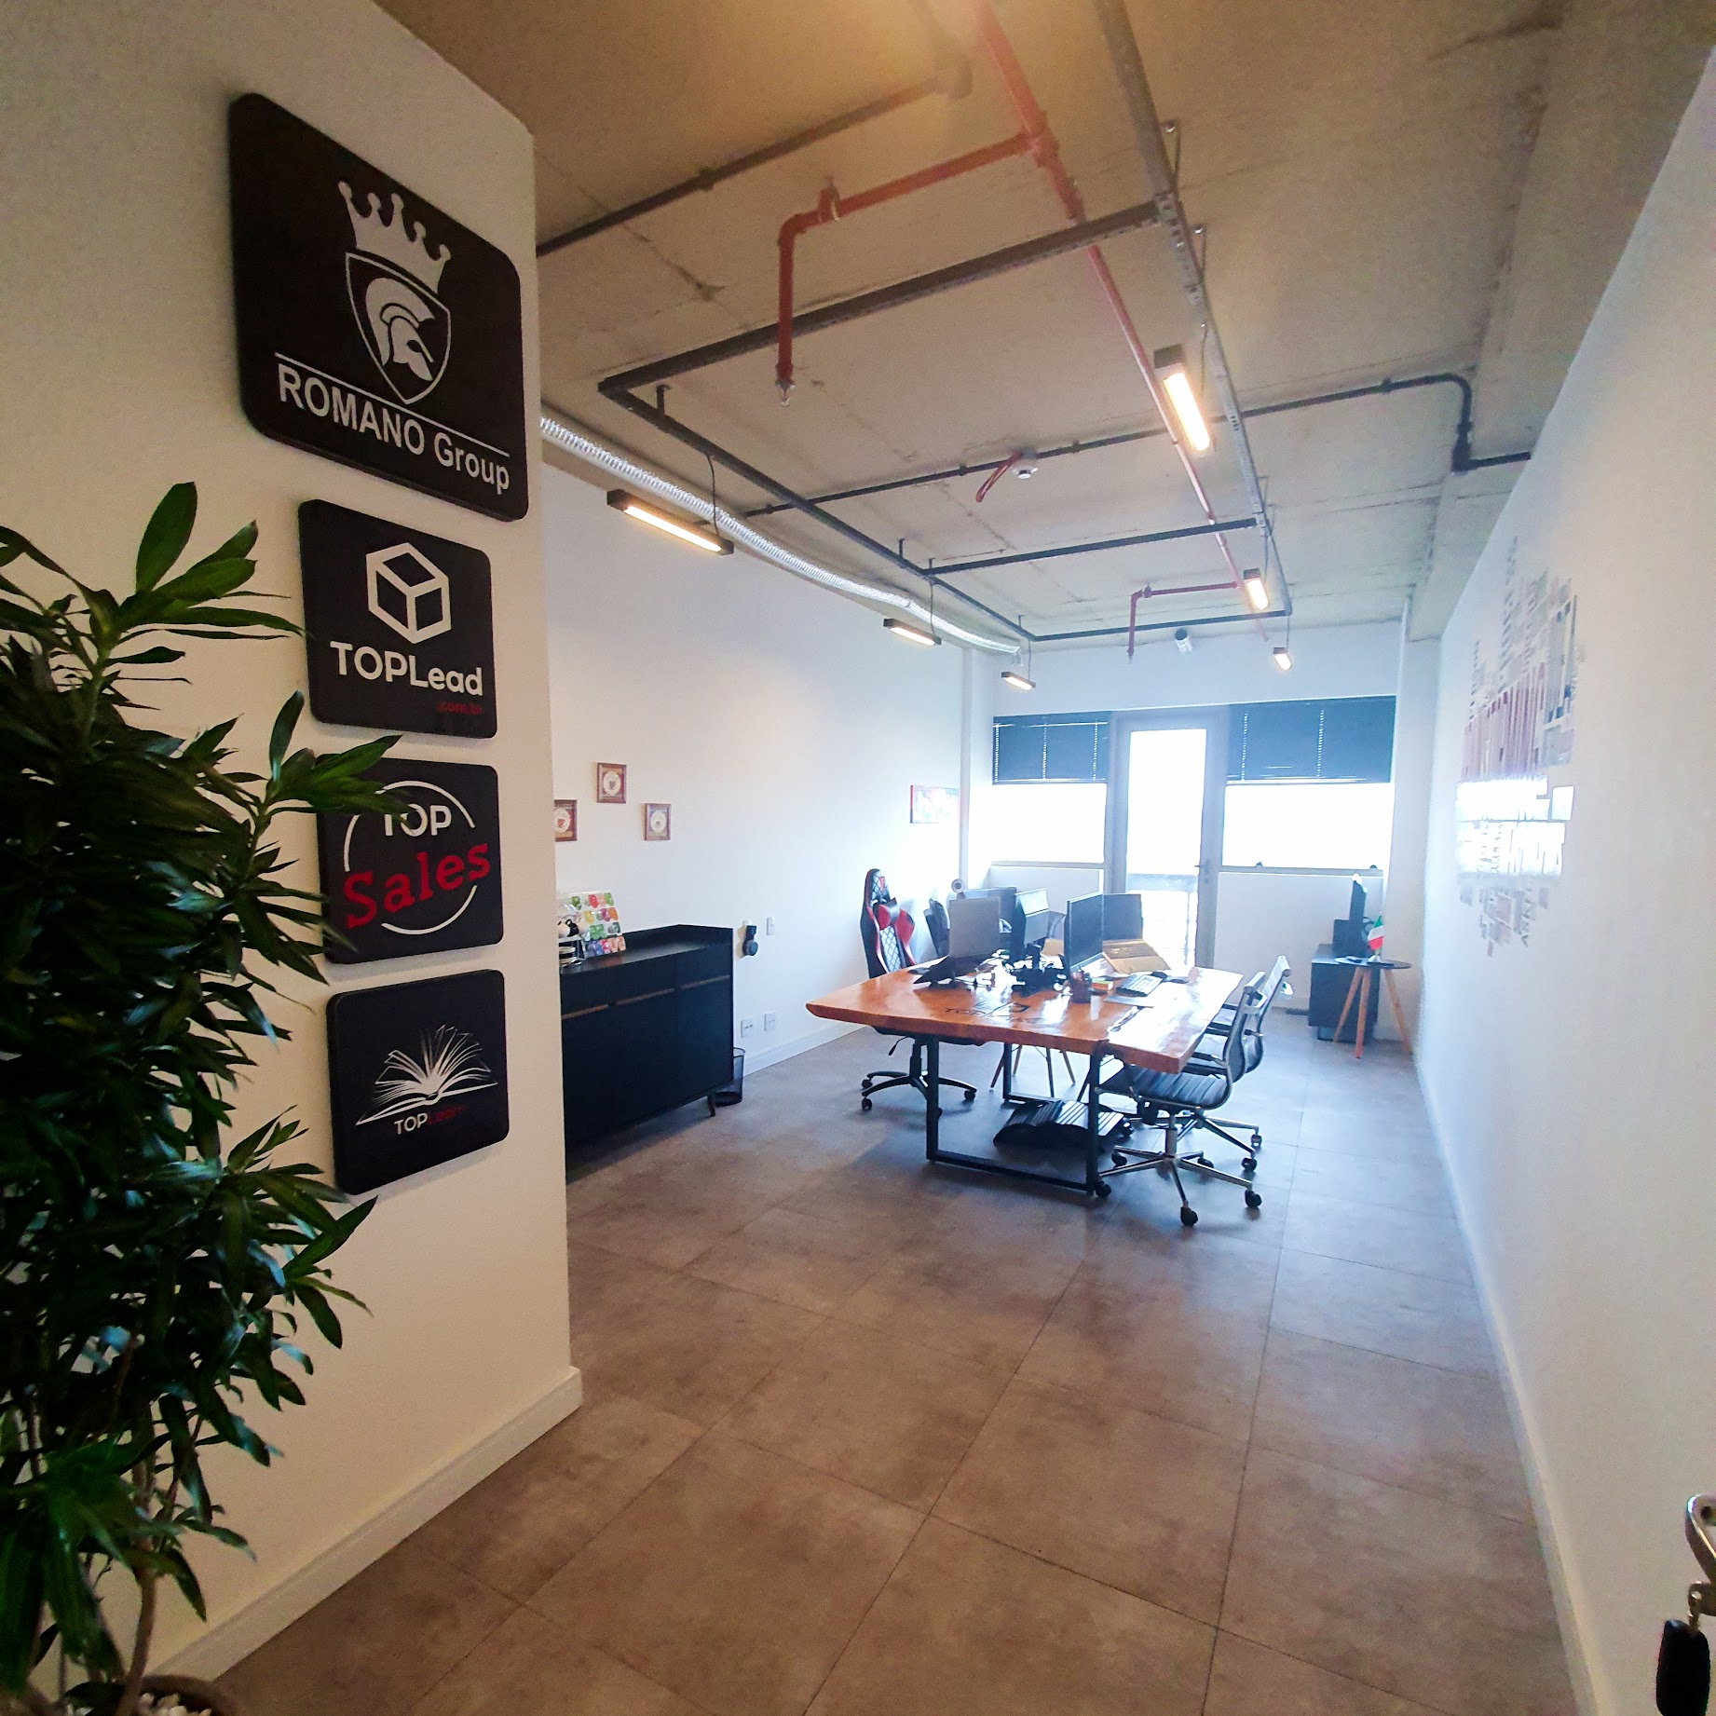
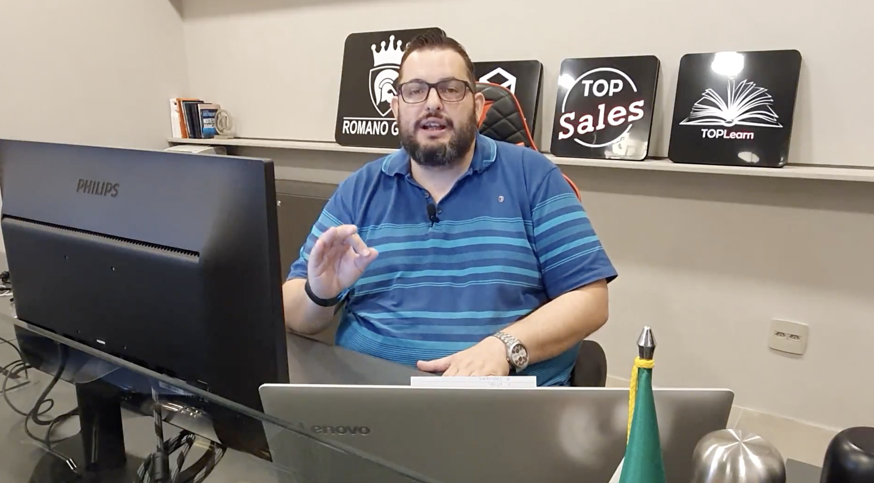
Nossa História
2019 e 2021 em Sorocaba

Slide 10

Missão
Nossa missão é capacitar empreendedores e negócios digitais a escalarem suas operações, por meio de estratégias avançadas de geração de leads, fornecendo soluções inovadoras e acessíveis que conectem empresas aos seus clientes ideais, impulsionando o crescimento e a sustentabilidade em um ambiente digital dinâmico.

Slide 11
Visão
Ser a principal referência em franquias digitais para geração de leads no Brasil, reconhecida pela excelência no suporte a franqueados e pela capacidade de transformar negócios através de soluções digitais inteligentes e orientadas por resultados.

Slide 12
Valores
Inovação Contínua: Estamos comprometidos em trazer as melhores e mais recentes ferramentas de marketing digital, sempre buscando novas formas de gerar valor para nossos franqueados e clientes.
Parceria e Colaboração: Acreditamos no poder da comunidade e do trabalho em conjunto, oferecendo suporte contínuo e valorizando a troca de conhecimento e experiências entre nossos franqueados.
Ética e Transparência: Operamos com integridade em todas as nossas relações, fornecendo informações claras e honestas sobre nossos processos e resultados.
Foco no Sucesso do Cliente: Nosso sucesso é diretamente vinculado ao sucesso dos nossos franqueados e clientes, por isso colocamos suas necessidades no centro de tudo o que fazemos.
Desenvolvimento Pessoal e Profissional: Apoiamos o crescimento e o desenvolvimento de nossos franqueados e colaboradores, investindo em capacitação, educação e aprimoramento contínuo.

Slide 13


Modelo de Negócio
O Modelo de Negócio é baseado em uma relação comercial colaborativa, por um lado o franqueado sede a sua experiência comercial, para ser o elo de ligação entre o mercado, que necessita de um alto fluxo de leads, para conversão.
A TOPLead por sua vez, dará todo o apoio no processo de criação de campanhas, extração de leads, fluxo de envio e controle geracional, pós-venda, pagamento de comissões, treinamento contínuo e network para que o franqueado, mesmo não tendo nenhum conhecimento prévio do mercado digital, possa atuar na área, como um ‘expert’, majorando assim, a sua real função de agente facilitador no processo de vendas.
Serão fornecidos Leads, potenciais clientes que a franqueadora gerar como demanda, sem custo adicional para o franqueado.

Slide 14
BENEFÍCIOS
Produto de Alta Procura, com o crescimento recente de 82% no período pós pandemia.
Sem necessidade de conhecimento no MKT Digital
Representar uma marca já validade desde 2014
Recebimento de Leads
Suporte 24horas
Recebimento de 15 a 30% em comissão
  Pix em 48hs
  CC em 14 dias

Slide 15
PRODUTOS E SERVIÇOS
Vendemos Leads qualificados para produtos e serviços
Geramos mais de 1bi de Leads
O que é Lead?
Cadastro do cliente prestes a comprar
Lead é o ouro das vendas!
Algo que todo mundo procura, pois este cliente que foi captado e qualificado nos meios digitais.
Já é meio caminho andado para venda.
Fim do Porta-a-porta.
Cada cadastro é um provável cliente. Os dados de cada cadastro são (Nome, E-mail, Tel e WhatsApp) e campos especiais.

Slide 16
SEGMENTOS
Consórcio
Imóvel MCMV
Plano de Saúde – Adesão
Plano de Saúde – Individual
Plano de Saúde – PME
Proteção Veicular
Seguro Auto
Seguro de Vida
Ensino Presencial
Ensino EaD
Alunos de Intercâmbio
Regularização de CNH
Consignado
Telecom – PJ
Telecom – PF
Certificado Digital
Advocacia
Negócios Locais
Clínicas Odontológicas
Clínica de Estética
Clínica de Saúde Mental
Franquias
Contabilidade
Projetos Especiais

Slide 17
RECEBÍVEIS
Nível | Bronze | Prata | Ouro
Valores | 15% | 20% | 30%
AVANÇOS
Troca de classificação anual (meta batida)
RAMPER de 6 meses - 75% da meta batida garante 100% - Comissão Ouro

Slide 18
CENÁRIOS
3000 Leads Vendidas
30 pacote de 100
R$ 53.910,00
15% de comissão
R$ 8.086,50
Ex.: 1 venda por dia
5000 Leads Vendidas
50 pacote de 100
R$ 89.850,00
15% de comissão
R$ 13.477,50
Ex.: -2 venda por dia
10000 Leads Vendidas
100 pacote de 100
R$ 179.700,00
15% de comissão
R$ 26.955,00
Ex.: +3 venda por dia

Slide 19
META 100%
RAMPER
75%
15000 Leads Vendidas
150 pacote de 100
R$ 269.550,00
15% de comissão
R$ 40.432,50
Ex.: 5 venda por dia
11250 Leads Vendidas
113 pacote de 100
R$ 202.162,50
30% de comissão
R$ 80.865,00
Ex.: 5 venda por dia

Slide 20
LEADS
Quantidade | 50 | 75 | 100
Valores Unitários | R$19,94 | R$18,96 | R$17,97
Pacote | R$997,00 | R$1422,00 | R$1797,00

Slide 21
TREINAMENTO
Treinamento On-line com o foco na integração e nos modelos de abordagem comerciais necessários para que o franqueado já tenha materiais e informações necessárias para iniciar o processo de prospecção, negociação e finalização de vendas.
Material Completo de Apoio.
  Book de ofertas do mês
  Tabela de Comissão
  Forecast
  FAQs
  Acesso ao Canal TOPLead
  Modelo de Pedido.

Slide 22
SUPORTE
Ambiente exclusivo para suporte Operacional, Marketing e Financeiro
SAC 24horas - sac@toplead.com.br

Slide 23

Time Line
Análise de Perfil
Apresentação do Negócio
E-mail Formal (COF e Pré Contrato)
Reunião com CEO, e Assinatura.
Treinamento
Site / Email / WhatsApp Comercial
Início da Operação

